Slide 1

Université Mohamed V
Faculté des sciences, Rabat
Filière: Informatique
Option: Sciences Mathématiques et Informatiques
Conception et réalisation d’un
Système d’information des étudiants
du département informatique
Membres du Jury :
Mr. Mohamed Reda OUSSAMA
Mr. Younès AMRANI
Mr. El Mamoun SOUIDI
Etudiant :
Achalhi Mohammed Amine
Chaoua Ilyas
Année universitaire : 2014/2015

Slide 2

Remerciements
2

Slide 3
Système d’information des étudiants
1
Introduction
2
Analyse conceptuelle
3
Implémentation de la base des données
SOMMAIRE
4
Réalisation
5
Démonstration
6
Conclusion
7
Perspectives
3

Slide 4
Système d’information des étudiants
Introduction
Objectives
Valeurs ajoutées
0
Etude de l’éxistant
Cible et Caractéristique
01
Economiser le temps
02
Maximiser la qualité
03
Minimiser les couts
4

Slide 5
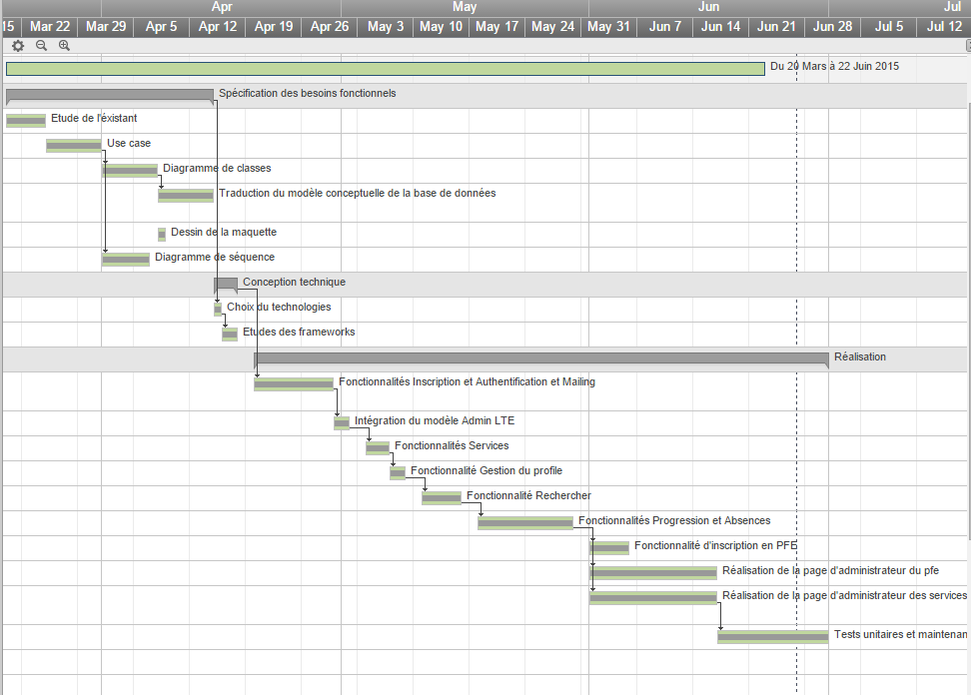
Système d’information des étudiants
Méthode de Gestion du projet : SCRUM et Diagramme de Gantt

Product Owner
Business
Développeur
Lemon drops oat cake oat cake sugar. Cake pie sesame snaps.
Développeur et SCRUM MASTER
Mohammed Amine Achalhi
Mr Reda Oussama
Ilyas Chaoua
5

Slide 6
Analyse conceptuelle

Slide 7
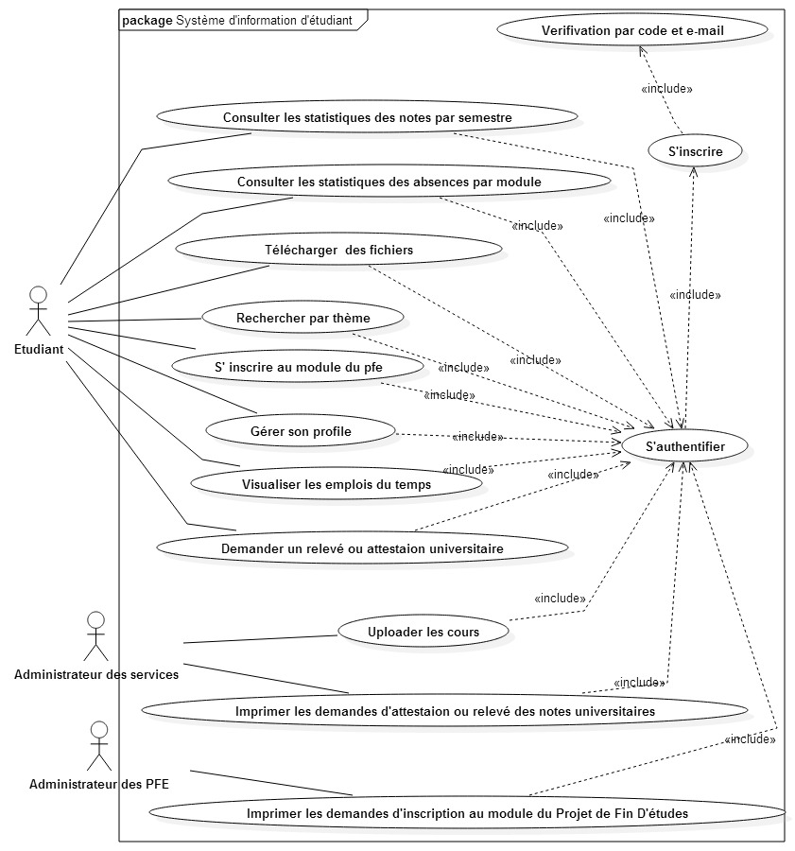
Diagramme de cas d’utilisation

Slide 8
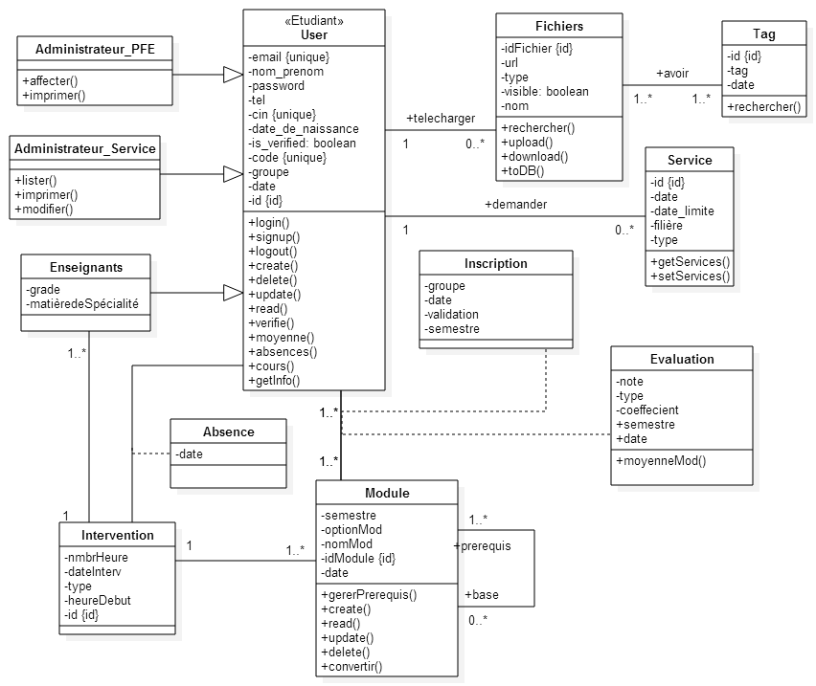
Diagramme de classe

Slide 9
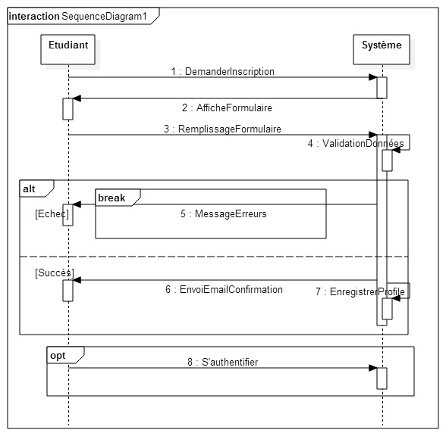
Diagramme des séquence de
Cas : « S’inscrire »
Acteur : Etudiant
Objet : Instance du système
Scénario : Vision temporelle d’une interaction

Slide 10
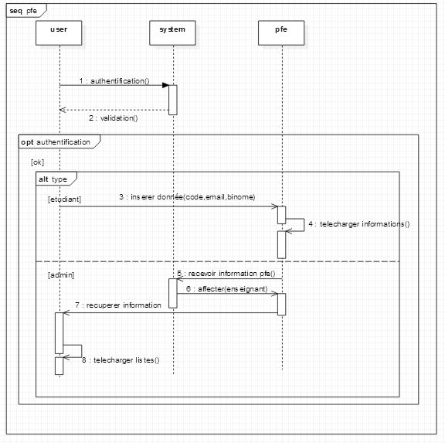
Diagramme de séquence du
Cas : “S'inscrire en PFE”
1
Acteur : User
2
Objet : Système
3
Objet : Pfe

Slide 11
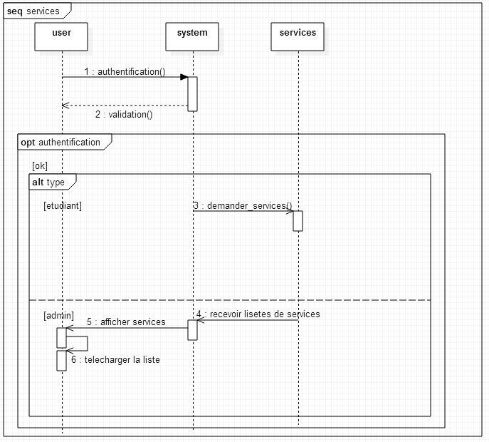
Diagramme de séquence du
Cas : « Demander un service »
1
Acteur : User
2
Objet : Système
3
Objet : services

Slide 12

Système d’information des étudiants
Choix de la technologie
1
4
Sécurité
Open source
5
2
Modèle , Vue , Contrôleur
Simple interaction avec les bases de données
3
6
Communauté
Moteur de Template
12
Notes:
Nous avons de traveller avec Laravel5 car il propose plusieurs aspects positifs sur le niveau :

Slide 13
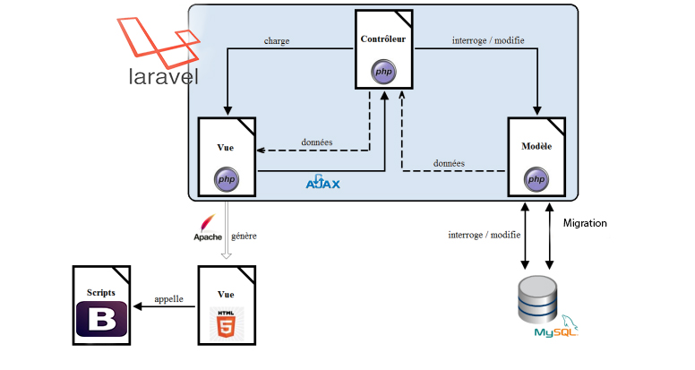
Résumé de la solution technique retenue

Slide 14
Implémentation de la base des données
Notes:
Une migration permet de créer et de mettre à jour un schéma de base de données. Autrement dit vous pouvez créer des tables, des colonnes dans ces tables, en supprimer, créer des index... Tout ce qui concerne la maintenance de vos tables peut être prise en charge par cet outil.

Slide 15

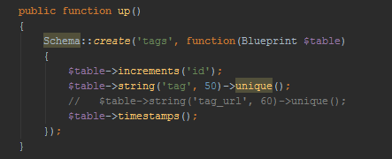

Système d’information des étudiants
Implémentation de la base de données : Migrations
1
Création de la migration
2
Création de table
Lemon drops oat cake oat cake sugar plum sweet
Chocolate cake sweet pastry candy canes chocolate cake sesame
Oreo cake lollipop sweet
3
Rollback

Slide 16
Réalisation

Slide 17
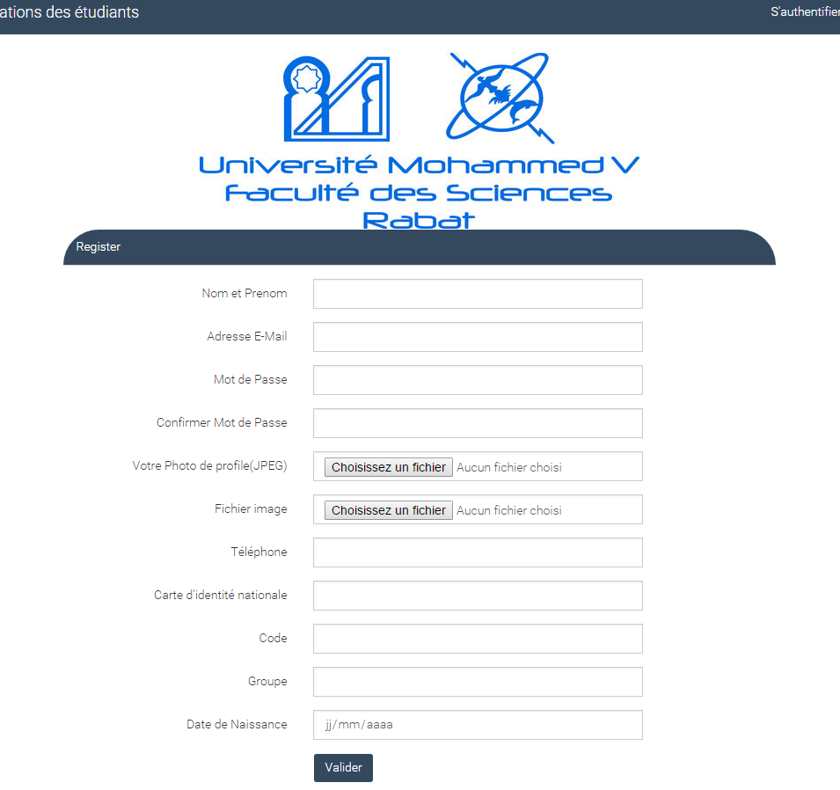
Système d’information des étudiants
Réalisation : Inscription
S’authentifier
Données personnelles
Valider

Slide 18
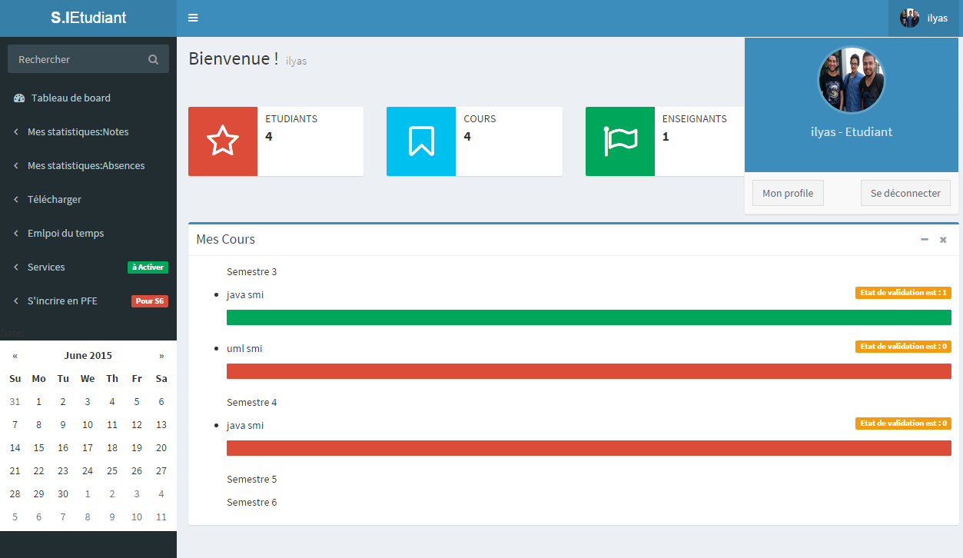
Système d’information des étudiants
Réalisation : Page d’accueil
Profile
Menu
Liste des cours
Bar de progression
Calendrier

Slide 19
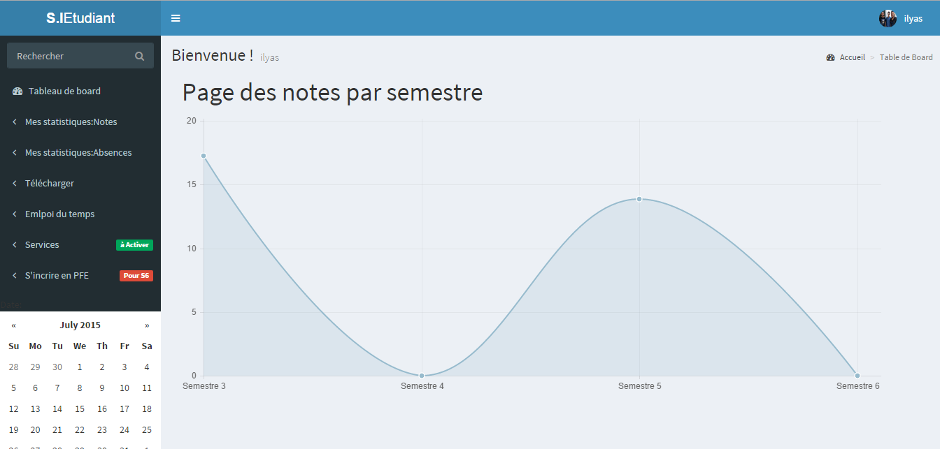
Système d’information des étudiants
Réalisation : Page de notes
Graphe
Note du semestre
Semestre

Slide 20
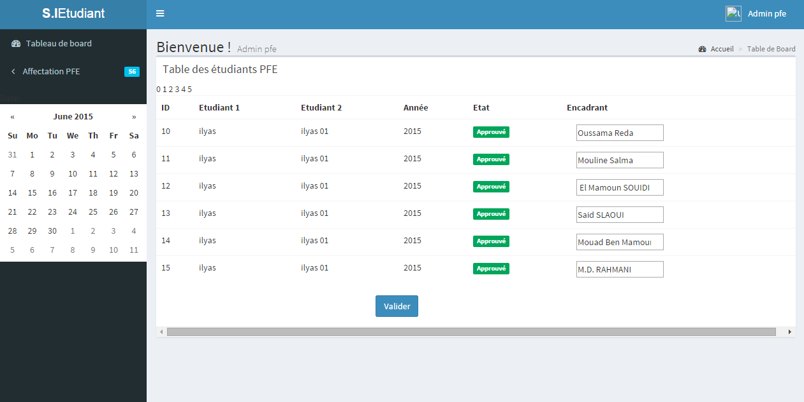
Système d’information des étudiants
Réalisation : Page d’administrateur de PFE « Affecter les enseignants »
Liste des enseignants
Liste des binômes
Valider et imprimer

Slide 21
Démonstration

Slide 22

Système d’information des étudiants
Démonstration

Slide 23
Conclusion

Slide 24
Perspectives

